Slide 1
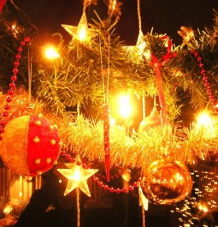
История создания новогодних игрушек

Slide 2
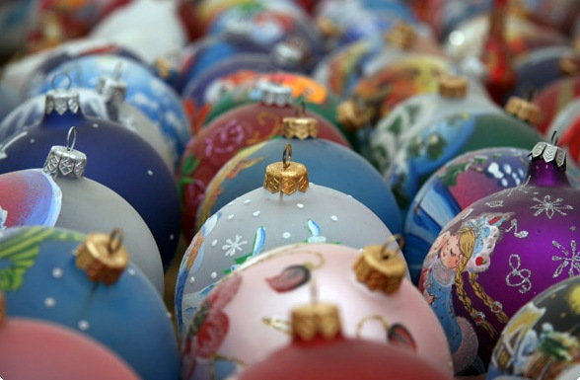
По некоторым сведениям первые ёлочные игрушки (стеклянные шары) появились в стране под названием Саксония очень давно – в 16 веке, затем стали появляться сложные фигурки птиц, зверей и т. п.

Slide 3
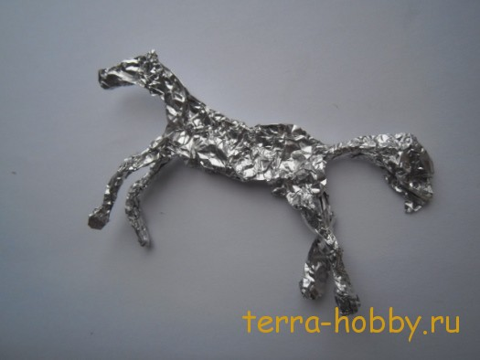
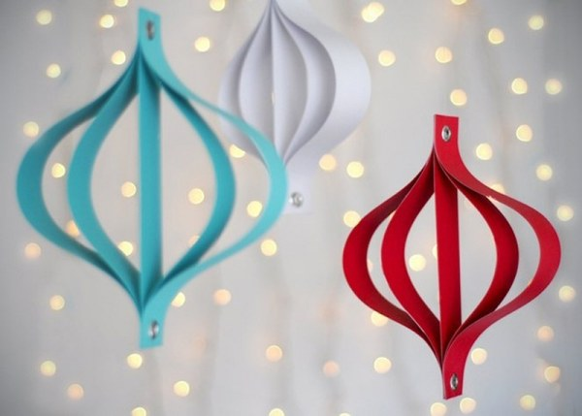
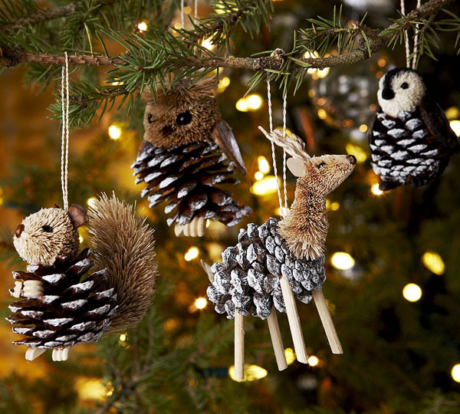
На Руси первые ёлочные игрушки делали из тряпок, соломы, цветных ленточек, а уже позднее из бумаги и фольги. Этим производством занимались специальные картонажные мастерские. Стеклянные украшения появились позднее. Сейчас не далеко от города Клин находится одно из крупнейших предприятий по изготовлению ёлочных украшений ОАО «Ёлочка».

Slide 4
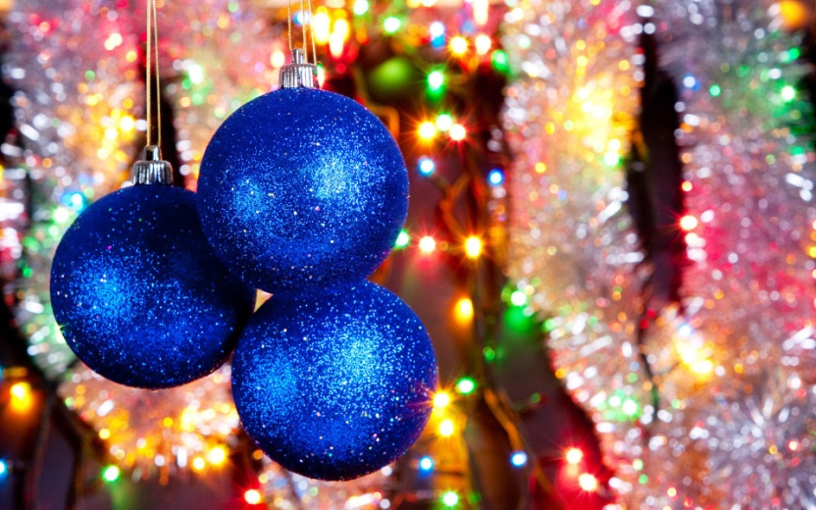
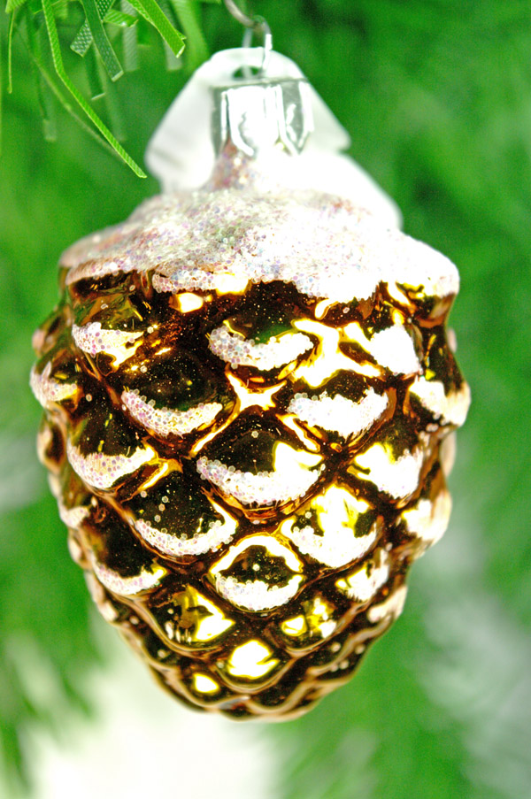
Какие бывают ёлочные украшения:
Шары
Шишки

Slide 5
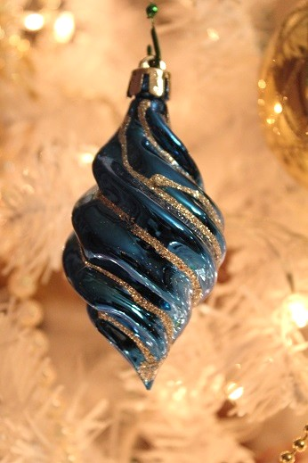
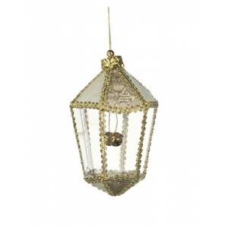
Сосульки Фонарики

Slide 6
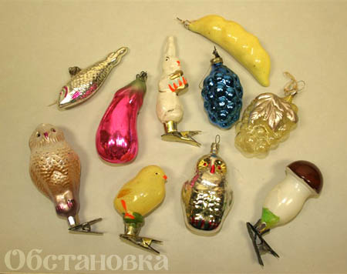
Фигурки

Slide 7
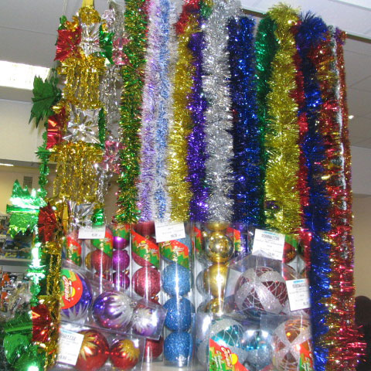
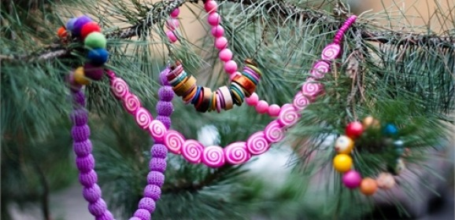
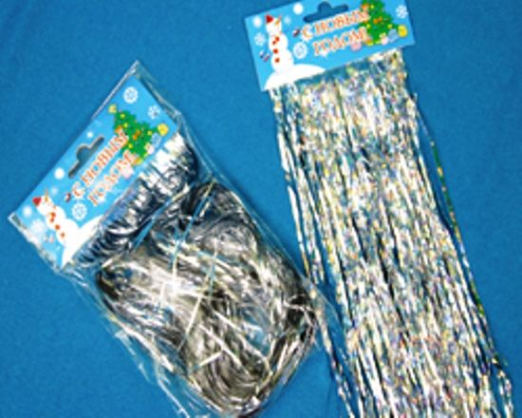
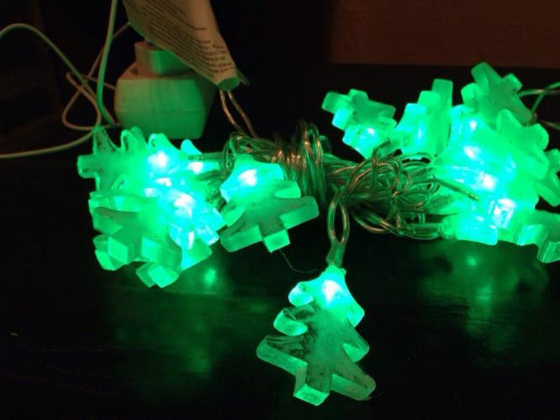
Мишура Бусы Дождь
Бусы
Гирлянды

Slide 8
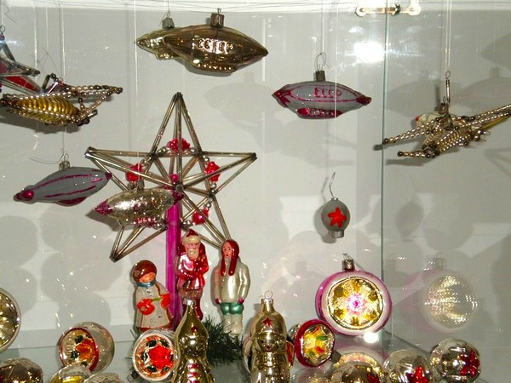
Игрушки ваших бабушек и
дедушек.

Slide 9
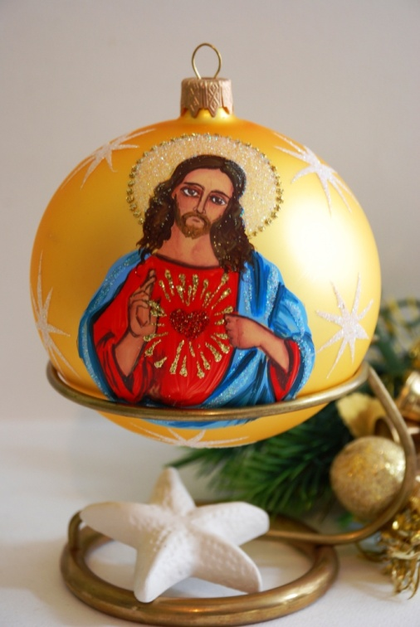
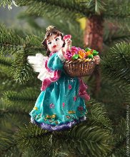
Ёлочные украшения других стран.
В большинстве мексиканских домов популярным украшением композиции из фигурок, которые изображают сцену рождения Христа из Библии.
Новый год в Бразилии приходится на лето, и тогда жители этой страны украшают ёлки маленькими комочками хлопка, как будто это падающий снег.
В Ирландии ёлки украшают цветными фонариками, мишурой и безделушками.
В Швеции украшают звездами, игрушками в виде солнца и снежинки, фигурками животных из соломы и дерева.

Slide 10
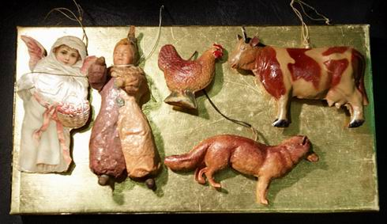
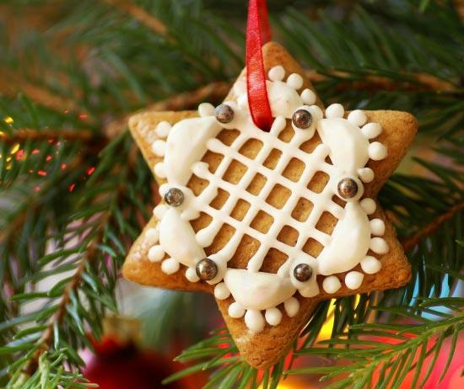
Интересные факты.
Первоначально ёлки украшались
только сладостями, фруктами и орехами. Считается, что именно неурожай яблок заставил христиан проявить фантазию и подыскать им замену в виде других ёлочных игрушек.
Звезда – на вершине берёт начало от традиции украшать вершину ёлки подобием шестиконечной Вифлеемской звезды, указавшей волхвам путь к новорождённому Иисусу. Помимо звезды верхушку иногда украшают фигуркой ангела.

Slide 12
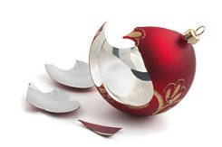
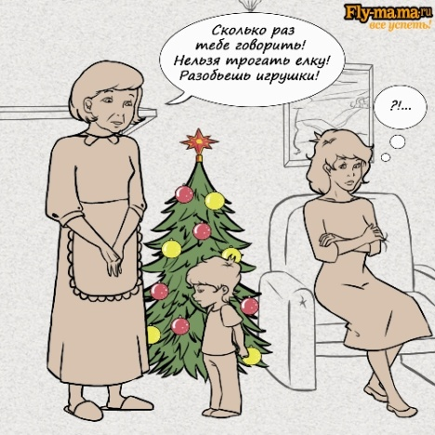
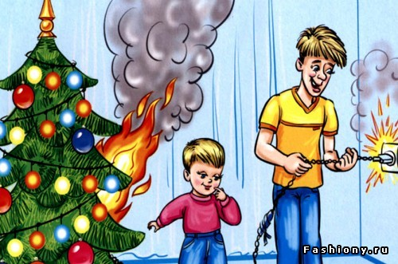
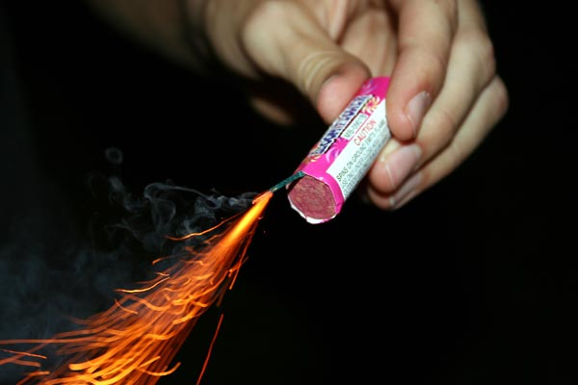
Правила безопасного поведения
в новогодние праздники.

Slide 14
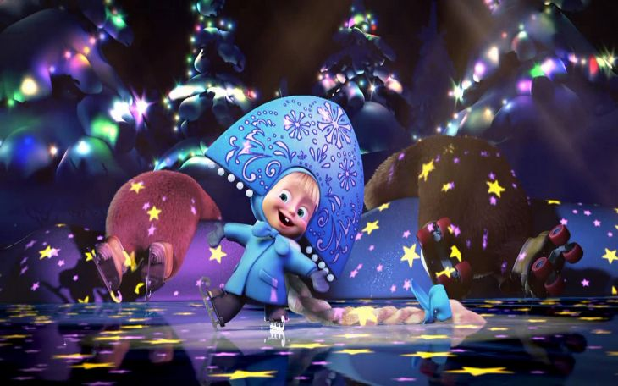
Счастливого Нового года!

